Slide 1
Развитие мелкой моторики и речи у детей старшего дошкольного возраста
«Источники способностей и дарований детей –
на кончиках их пальцев. От пальцев, образно говоря, идут тончайшие ручейки, которые питают источник творческой мысли»
В. А. Сухомлинский
Учитель – логопед
Карабчукова И.в
Педагог – психолог
Донская м.в.

Slide 2
Развитие мелкой моторики и развитие речи
Мелкая моторика – это способность выполнять мелкие и точные движения кистями и пальцами рук и ног в результате скоординированных действий важнейших систем: нервной, мышечной и костной.
У мелкой моторики есть очень важная особенность. Она связана с нервной системой, зрением, вниманием, памятью и восприятием ребенка. Также ученые доказали, что развитие мелкой моторики и развитие речи очень тесно связаны. Именно поэтому для своевременного развития речи ребенка необходимо большое внимание уделить развитию мелкой моторики.

Slide 3
ловкость рук
почерк
скорость реакции
Мелкая моторика
непосредственно
влияет

Slide 4
Уровень развития мелкой моторики – один из показателей готовности к школьному обучению. Ребёнок, имеющий высокий уровень развития мелкой моторики, умеет логически рассуждать, у него достаточно развиты память и внимание, связная речь.
Умение выполнять мелкие движения с предметами развивается в старшем дошкольном возрасте, именно к 6–7 годам в основном заканчивается созревание соответствующих зон головного мозга, развитие мелких мышц.
Дети с плохо развитой ручной моторикой неловко держат ложку, карандаш, не могут самостоятельно застегивать пуговицы, шнуровать ботинки. Возможности освоения мира этими детьми оказываются обедненными. Дети часто чувствуют себя несостоятельными в элементарных действиях, доступных сверстникам.
Это влияет на эмоциональное благополучие ребенка, его самооценку. С течением времени уровень развития сложнокоординированных движений руки может оказаться недостаточными для освоения письма.

Slide 5
Мониторинг определения уровня развития мелкой моторики и готовности к школьному обучению
Задания для детей 4 - 5 лет
Оценивание развития мелкой моторики рук «Скатай шарики»
Определение уровня развития координации движения «Смотай клубочек»
Определение уровня развития координации движения (на скорость) «Собери спички в два коробка»
Определение объема движений (полный, неполный), темп выполнения (нормальный, медленный, быстрый), активность (нормальная, заторможенность, двигательное беспокойство), координацию движений (нормальное, некоординированные движения), способность к переключению движений «Колечко»
Оценивание возможности переключаемости движений «Покажи пальчики»
Оценивание развития крупной моторики рук «Поймай мяч»
Оценивание развития мимических мышц лица «Покажи жестами»

Slide 6
Мониторинг определения уровня развития мелкой моторики и готовности к школьному обучению
Задания для детей 4 - 5 лет
8. Оценивание возможности воспроизводить отраженные действия «Делай как я»
9. Определение уровня развития реципрокной координации рук «Лягушка»
10. Определение уровня развития динамической координации рук «Кулак, ребро, ладонь»
11. Определение уровня развития пространственной координации движений рук «Кулак, ладонь»
12. Определение уровня развития навыков работы с карандашом
13. Определение уровня развития манипуляций с предметами «Застегни и расстегни», «Завяжи и развяжи»
14. Определение уровня развития пространственных представлений, творческих способностей, воображения
15. Определение уровня развития психических процессов (память)

Slide 7
Оценивание развития мелкой моторики рук «Скатай шарики»

Slide 8
Определение уровня развития координации движения «Смотай клубочек»

Slide 9
Определение уровня развития координации движения (на скорость) «Собери спички в два коробка»

Slide 10
Определение объема движений «Колечко»

Slide 11
Оценивание возможности переключаемости движений «Покажи пальчики»

Slide 12
Оценивание развития крупной моторики рук «Поймай мяч»

Slide 13
Оценивание развития мимических мышц лица «Покажи жестами»

Slide 14
Оценивание возможности воспроизводить отраженные действия «Делай как я»

Slide 15
Определение уровня развития реципрокной координации рук «Лягушка»

Slide 16
Определение уровня развития динамической координации рук «Кулак, ребро, ладонь»

Slide 17
Определение уровня развития пространственной координации движений рук «Кулак, ладонь»

Slide 18
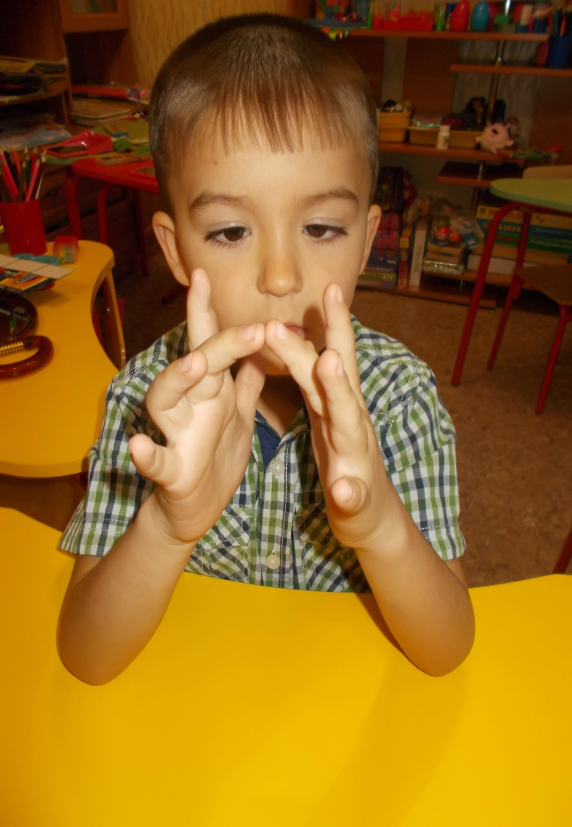
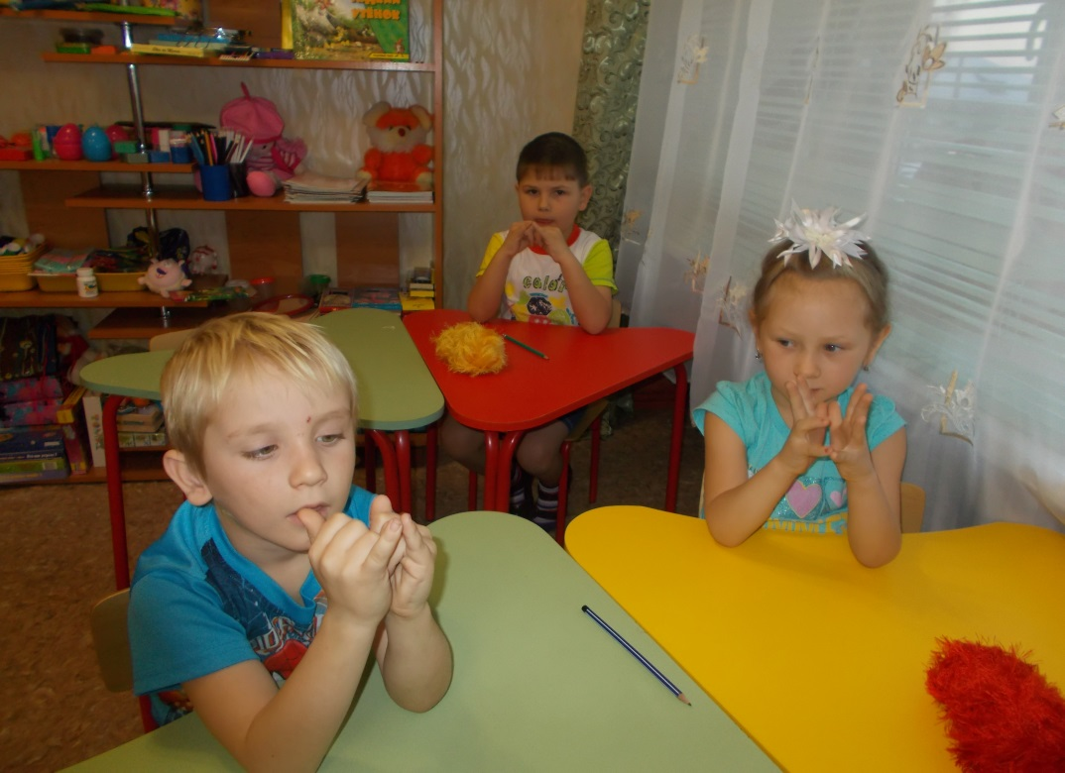
Пальчики здороваются

Slide 19
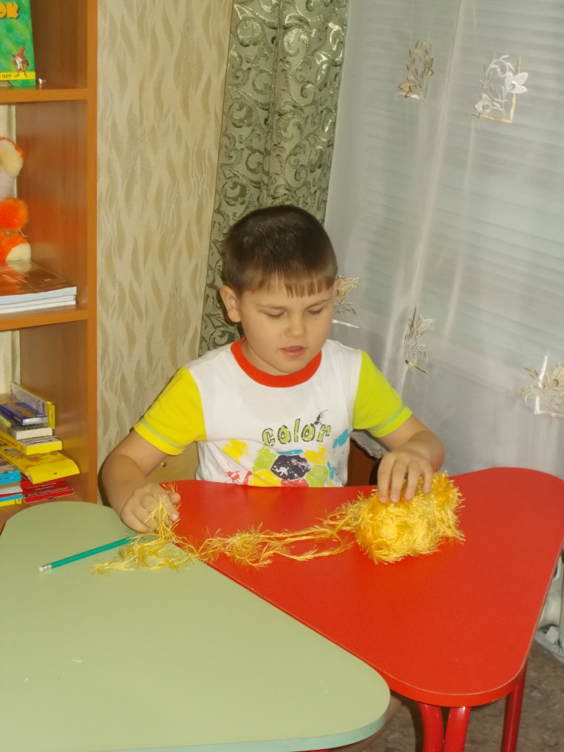
Смотай клубок

Slide 20
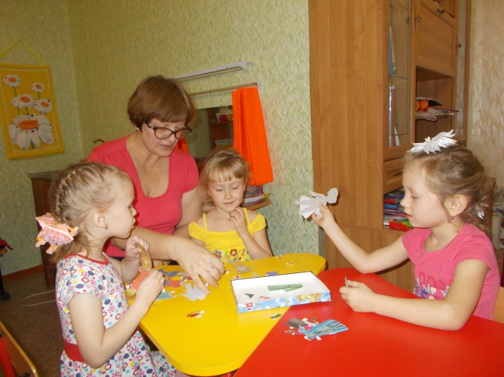
Резюме Как же развивать мелкую моторику? Конечно же, в игре!!!
Для создания игр для развития мелкой моторики рук используйте всю свою фантазию. Главное - помните! Любые игры и упражнения будут эффективны только при регулярных занятиях. Заниматься нужно ежедневно! Успехов вам и терпения!

